Slide 1
Análisis de Datos de Ventas con MongoDB y Python Proyecto Integrador
Docente: Gonzalo Carreno
Fecha: 25/11/2024
Asignatura: Base de Datos II
Integrantes:
Javier Alonso Martínez Sepúlveda
Ignacio Elías Ladino Rojas

Slide 2
Introducción
Este proyecto busca analizar datos de ventas utilizando MongoDB y Python.
Objetivo:
Diseñar una base de datos.
Aplicar pipelines de agregación para extraer información clave.
El análisis de datos es esencial para optimizar procesos y mejorar la toma de decisiones empresariales.

Slide 3
Diseño de la Base de Datos
Colecciones creadas
Relación
Productos: Incluye nombre, categoría y precio.
Ventas: Registra la cantidad y fecha de cada transacción.
Los documentos de ventas están vinculados con productos mediante el campo producto_id.

Slide 4
Consultas Realizadas
01
02
03
04
Consulta 1:
Total de ingresos por producto.
Propósito: Calcular los ingresos generados por cada producto.
Consulta 2:
Ventas totales por categoría.
Propósito: Determinar el número de productos vendidos por categoría.
Consulta 3:
Producto más vendido.
Propósito: Identificar el producto con mayor cantidad de ventas.

Slide 5
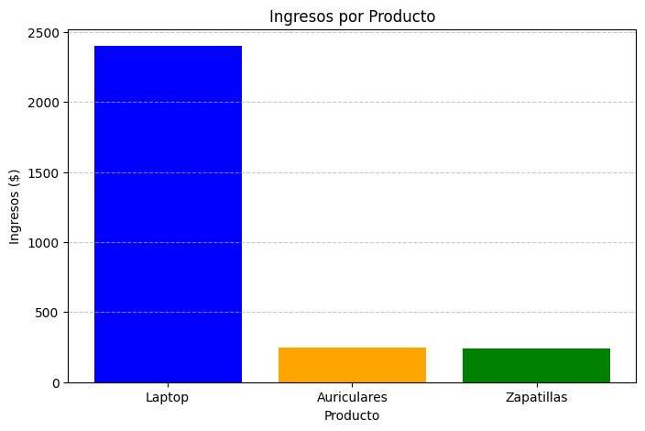
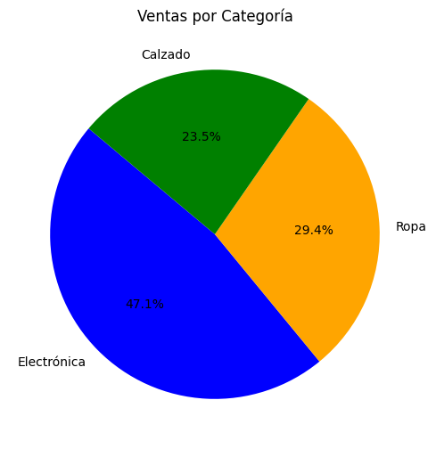
Resultados
Ingresos por producto:
Laptop: $2,400.
Auriculares: $250.
Zapatillas: $240.
Ventas por categoría:
Electrónica: 8.
Ropa: 5.
Calzado: 4.
Producto más vendido:
Auriculares (5 unidades).

Slide 6
Desafíos y Aprendizajes
Desafíos
Aprendizajes
Uso eficiente de pipelines para análisis de datos.
Importancia de un diseño adecuado de la base de datos.
Comprender la relevancia de un diseño óptimo de base de datos para el análisis eficiente de datos.
Configuración inicial de MongoDB.
Aprender a manejar operadores avanzados como $lookup en MongoDB.

Slide 7

Conclusiones
Este proyecto demuestra cómo MongoDB y Python pueden ser herramientas poderosas para el análisis de datos.
Reflexiones:
Los datos bien estructurados facilitan la toma de decisiones.
Consultas avanzadas como $group y $lookup permiten obtener información valiosa.
Propuestas:
Incorporar visualizaciones interactivas.
Ampliar las consultas a tendencias temporales.

Slide 8
Gracias por su atención.

